Slide 1

«Активные
формы и методы работы
как средство повышения
профессиональной компетенции педагогов ДОУ»
Опыт работы
Шабельниковой
Ирины Владимировны,
старшего воспитателя
высшей квалификационной категории
2015 г.

Slide 2
Актуальность проблемы
 «Закон РФ об образовании» №273-ФЗ
 «Профессиональный стандарт педагога»
 «ФГОС ДО»
На данный момент существует проблема формирования педагога, обладающего компетентностью, креативностью, готовностью к использованию и созданию инноваций, умению вести опытно-экспериментальную работу.

Slide 3
Главный принцип
образования взрослых, сформулированный ЮНЕСКО:
ADULT LEARNING
MUST BE FUN!
(Образование взрослых должно приносить удовольствие!)

Slide 4
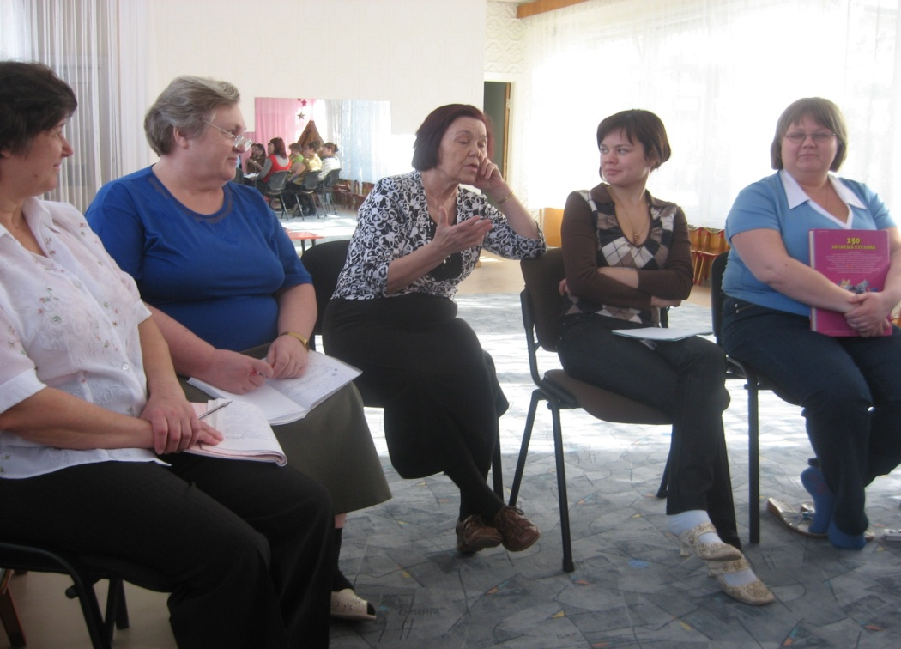
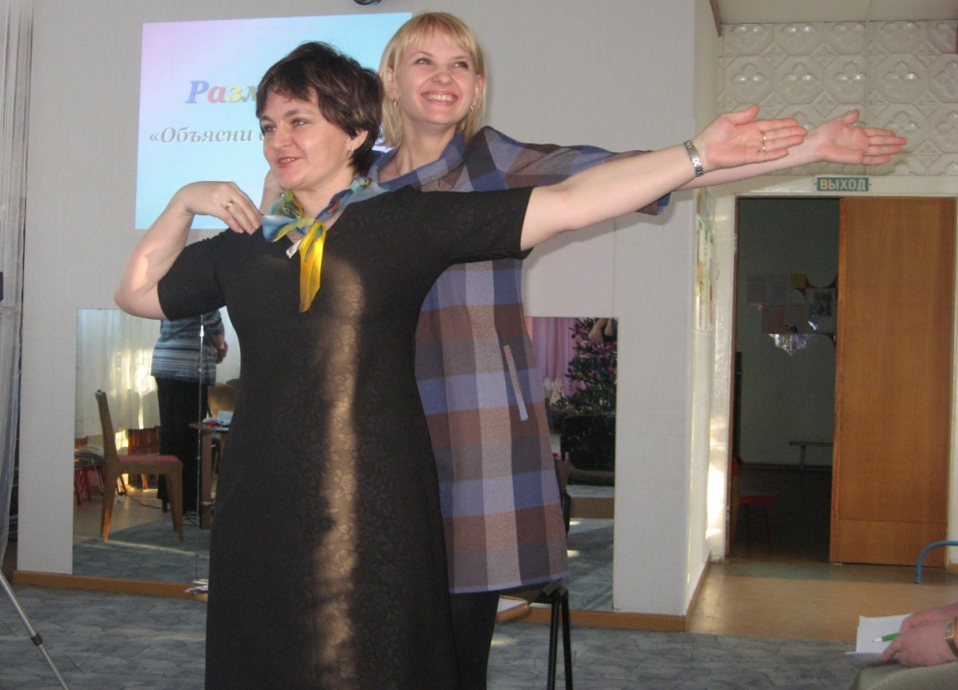
1 этап семинара– теоретический

Slide 5
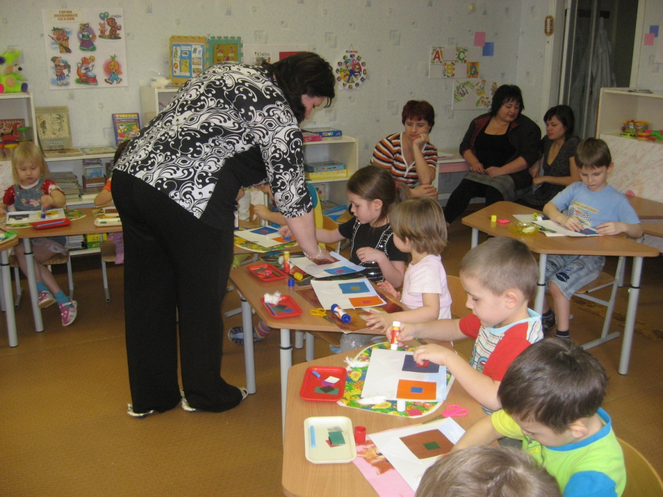
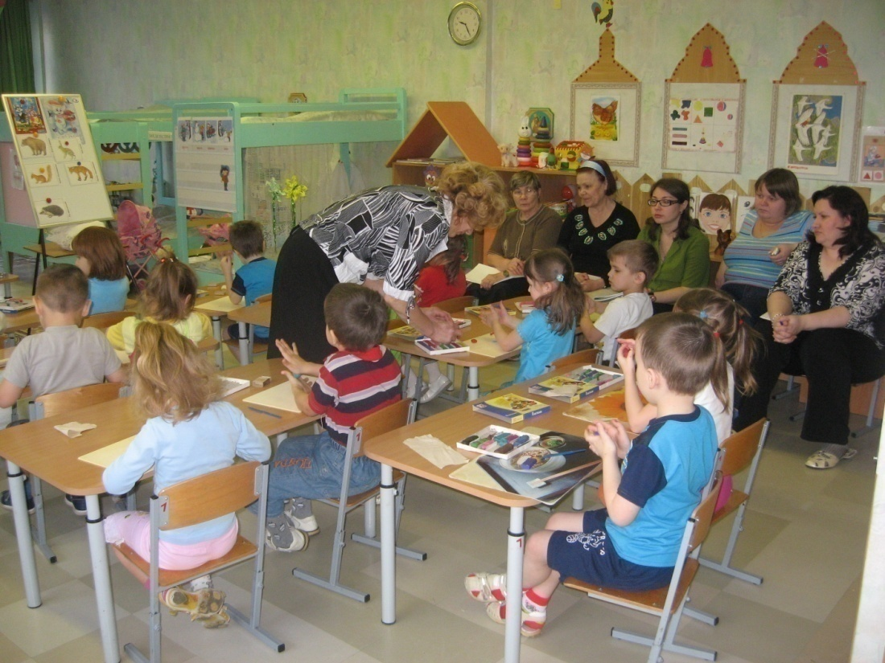
2 этап – практический

Slide 6
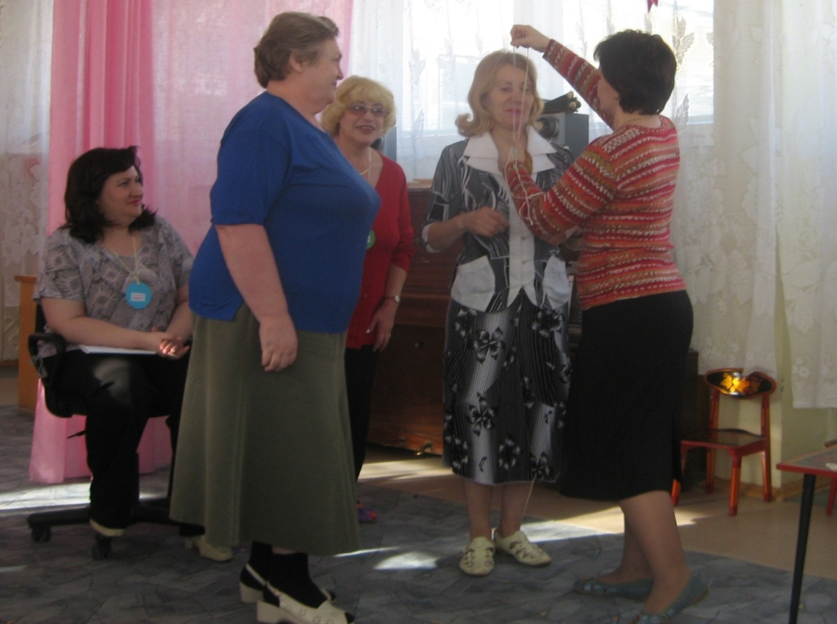
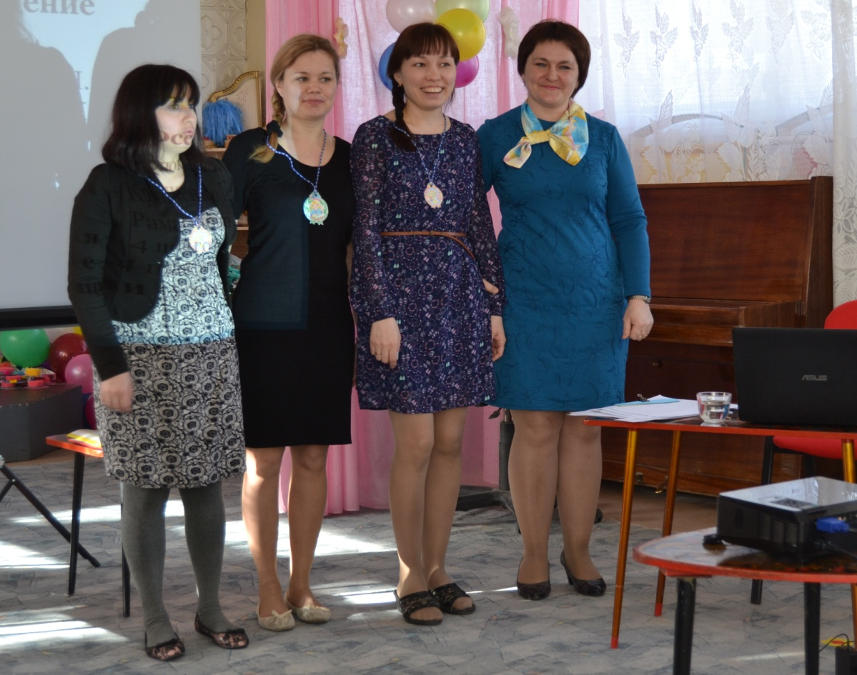
3 этап - аналитический

Slide 7
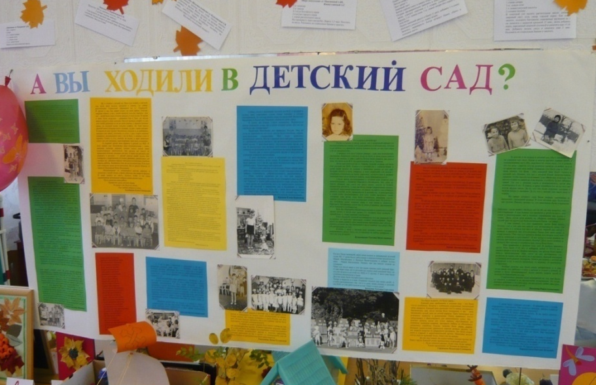
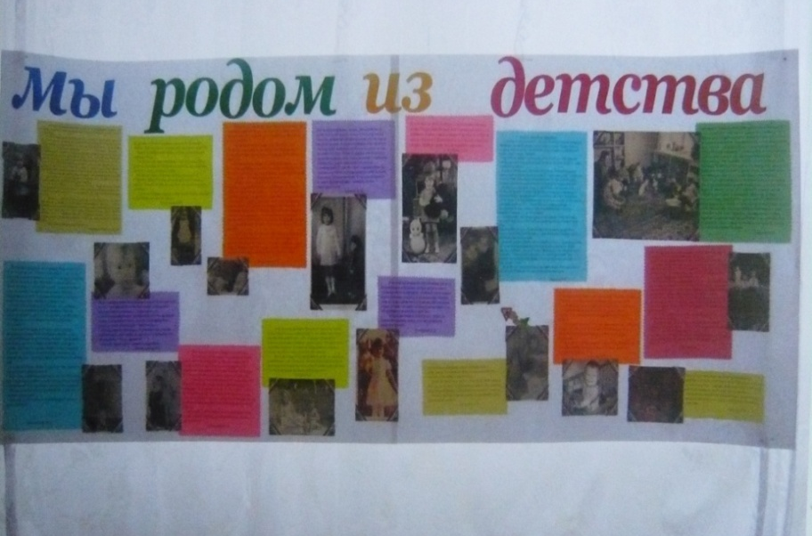

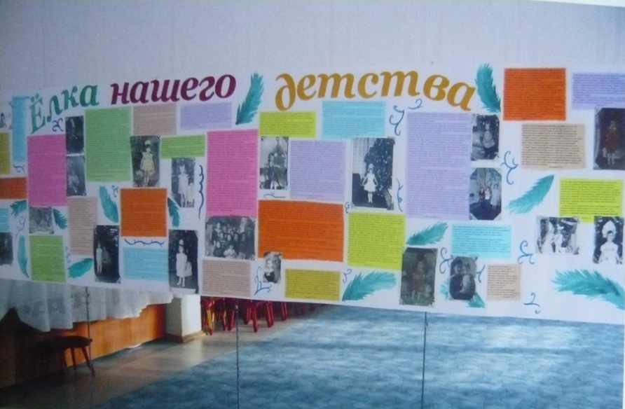
Выпуск стенгазет

Slide 8
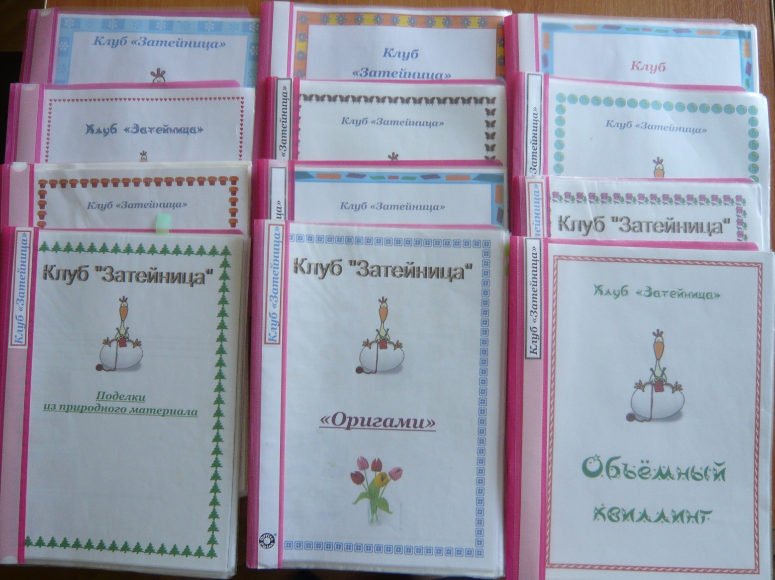

Клуб «Затейница»

Slide 9
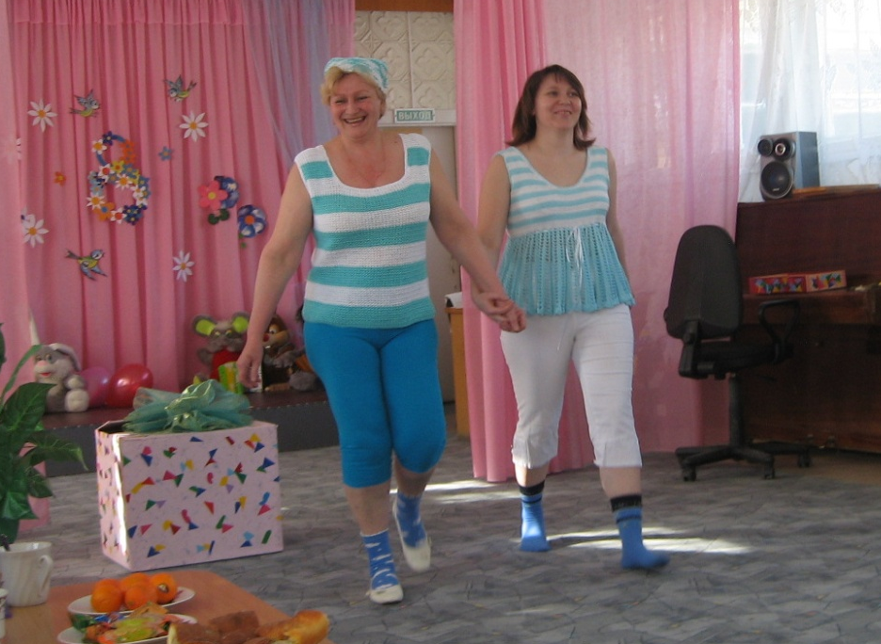
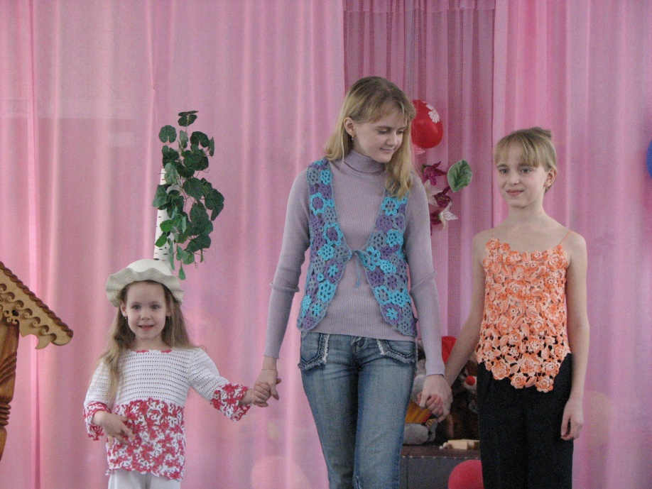
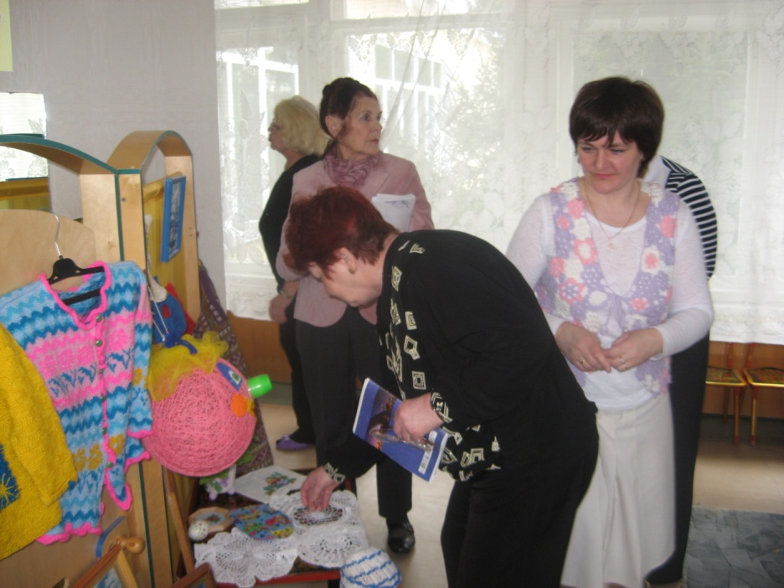
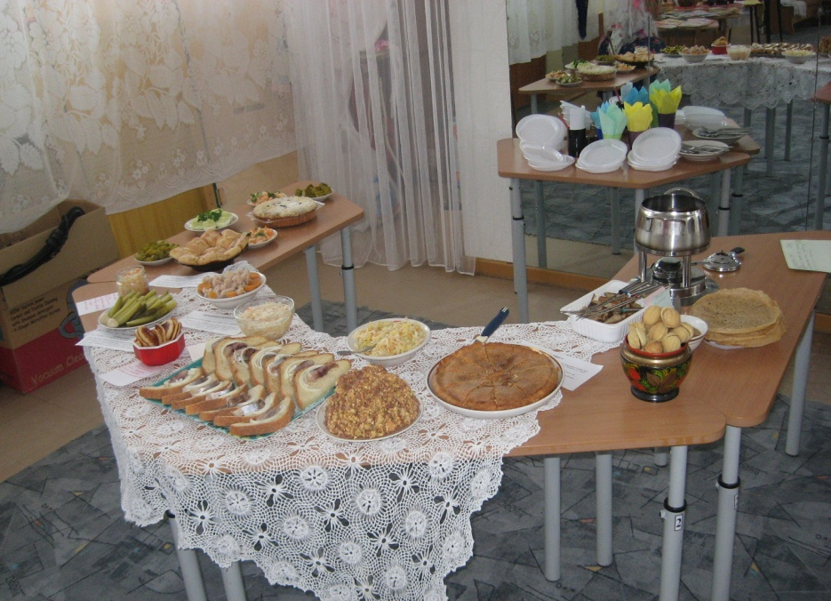

Slide 10
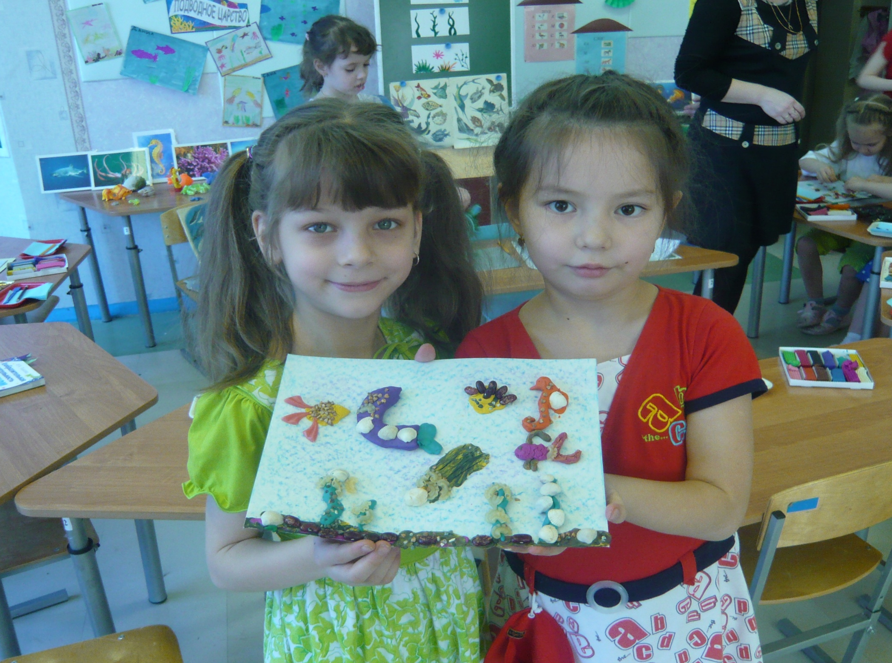

Slide 11
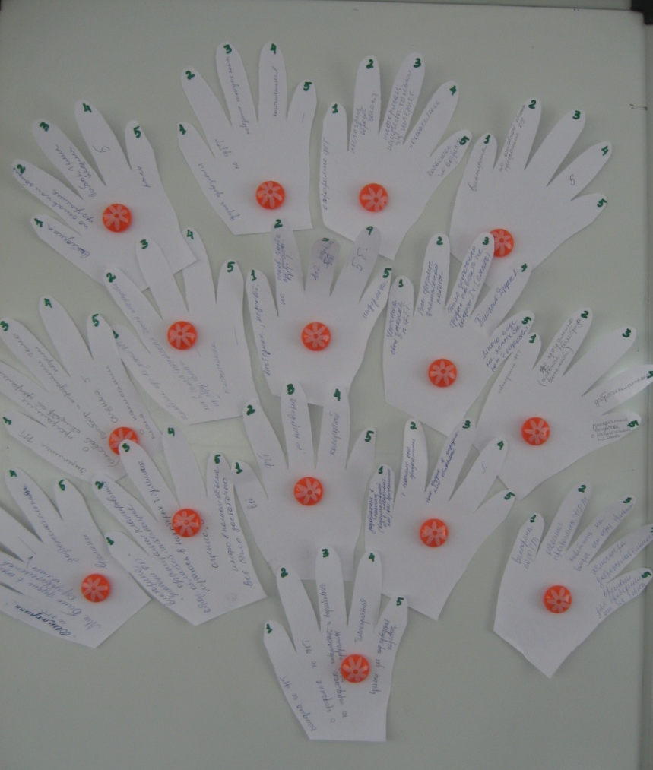
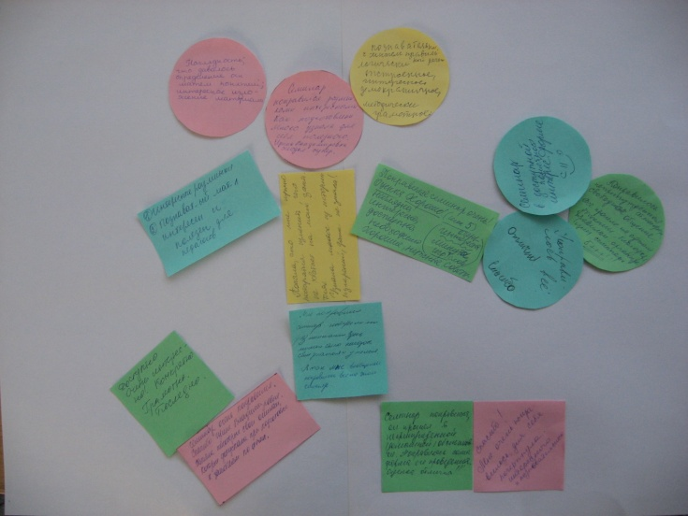
Рефлексия с помощью разных АМО

Slide 12
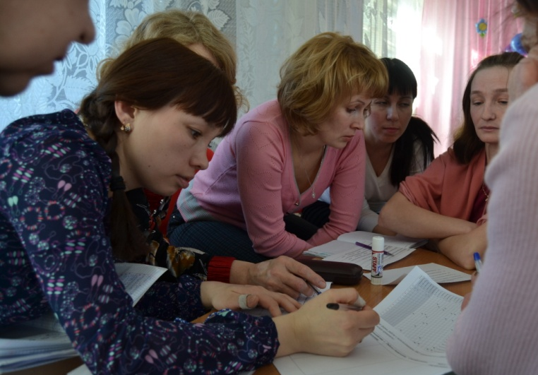
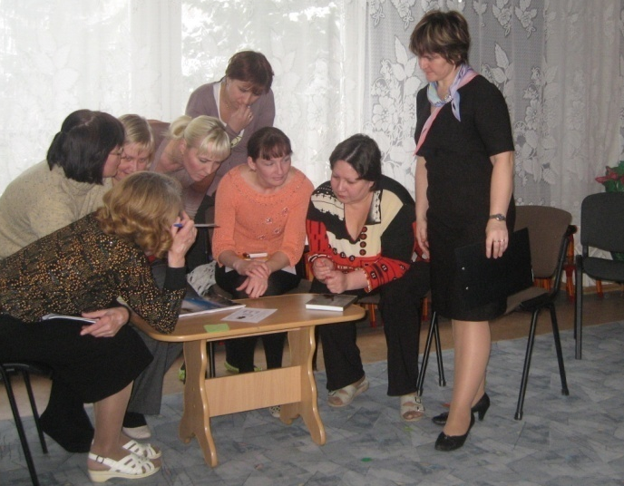
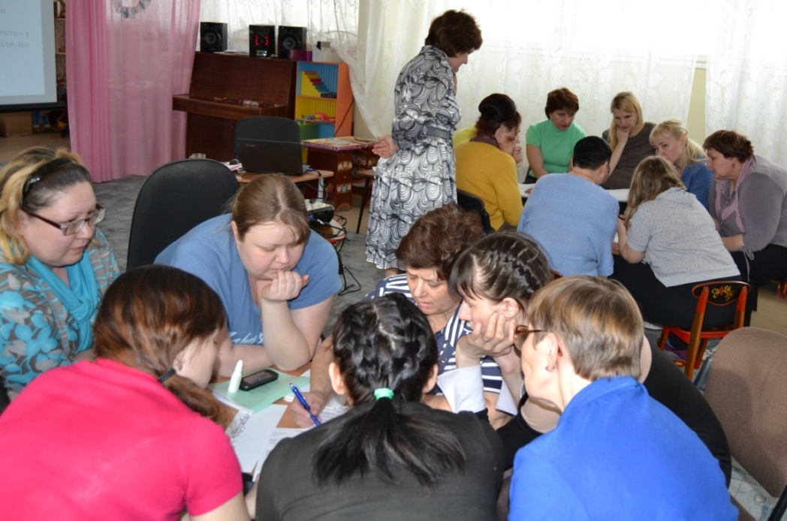
Работа в подгруппах

Slide 13
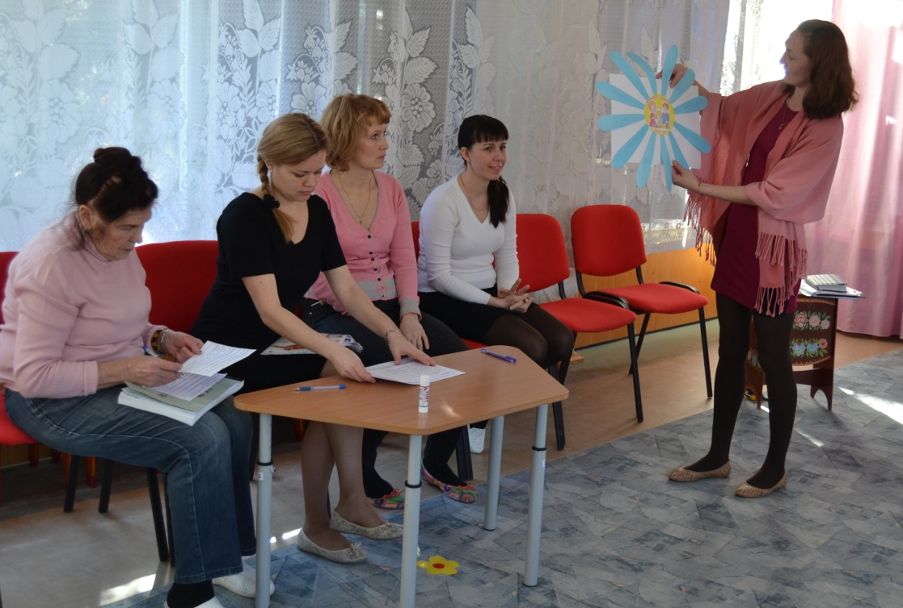
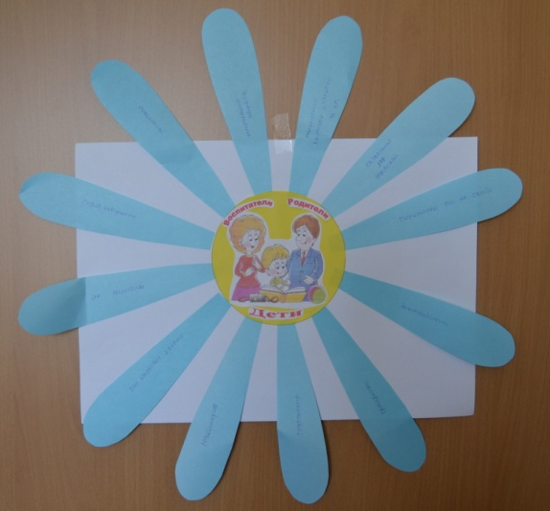
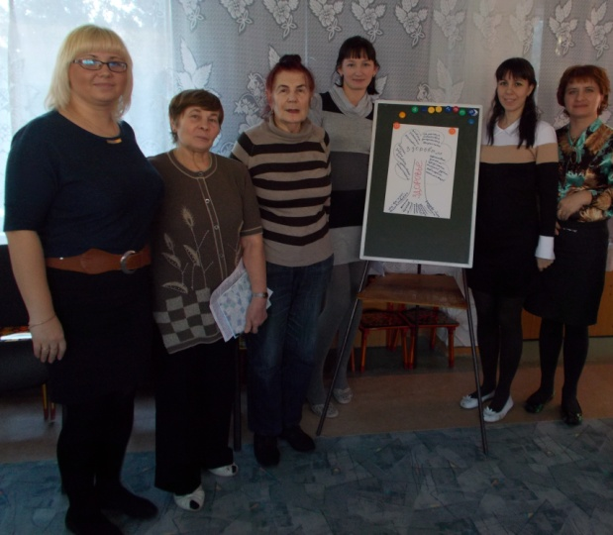
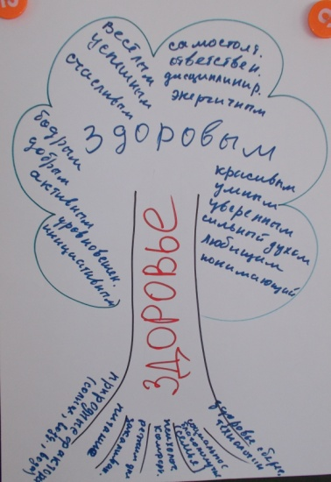

Slide 14
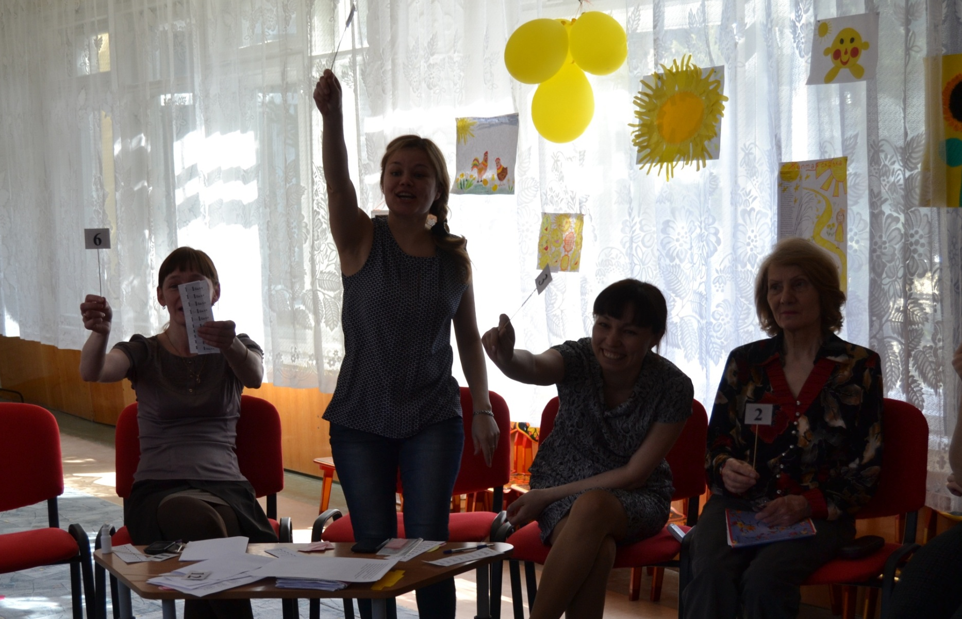
«Аукцион
педагогических проектов»

Slide 15
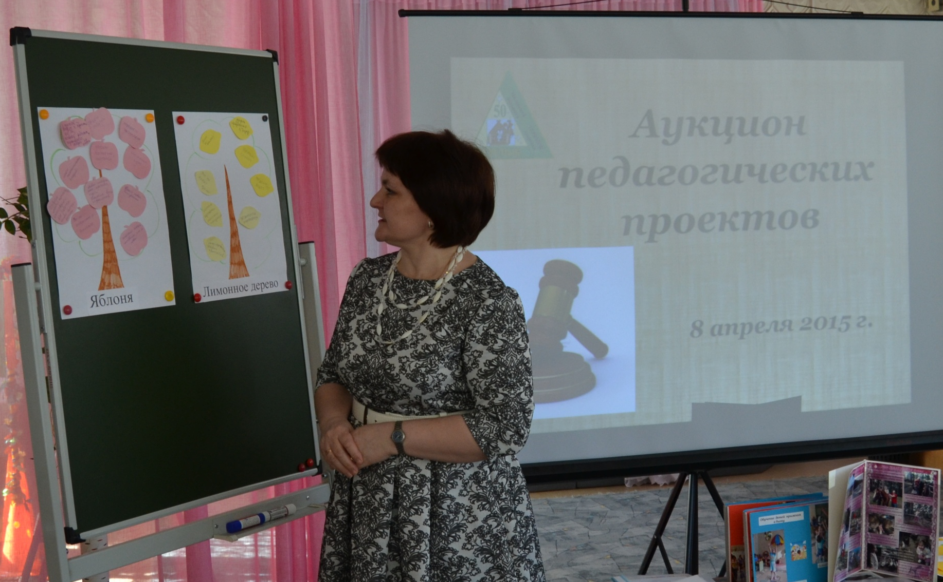
Активный метод
выяснения ожиданий и опасений
«Фруктовый сад»

Slide 16
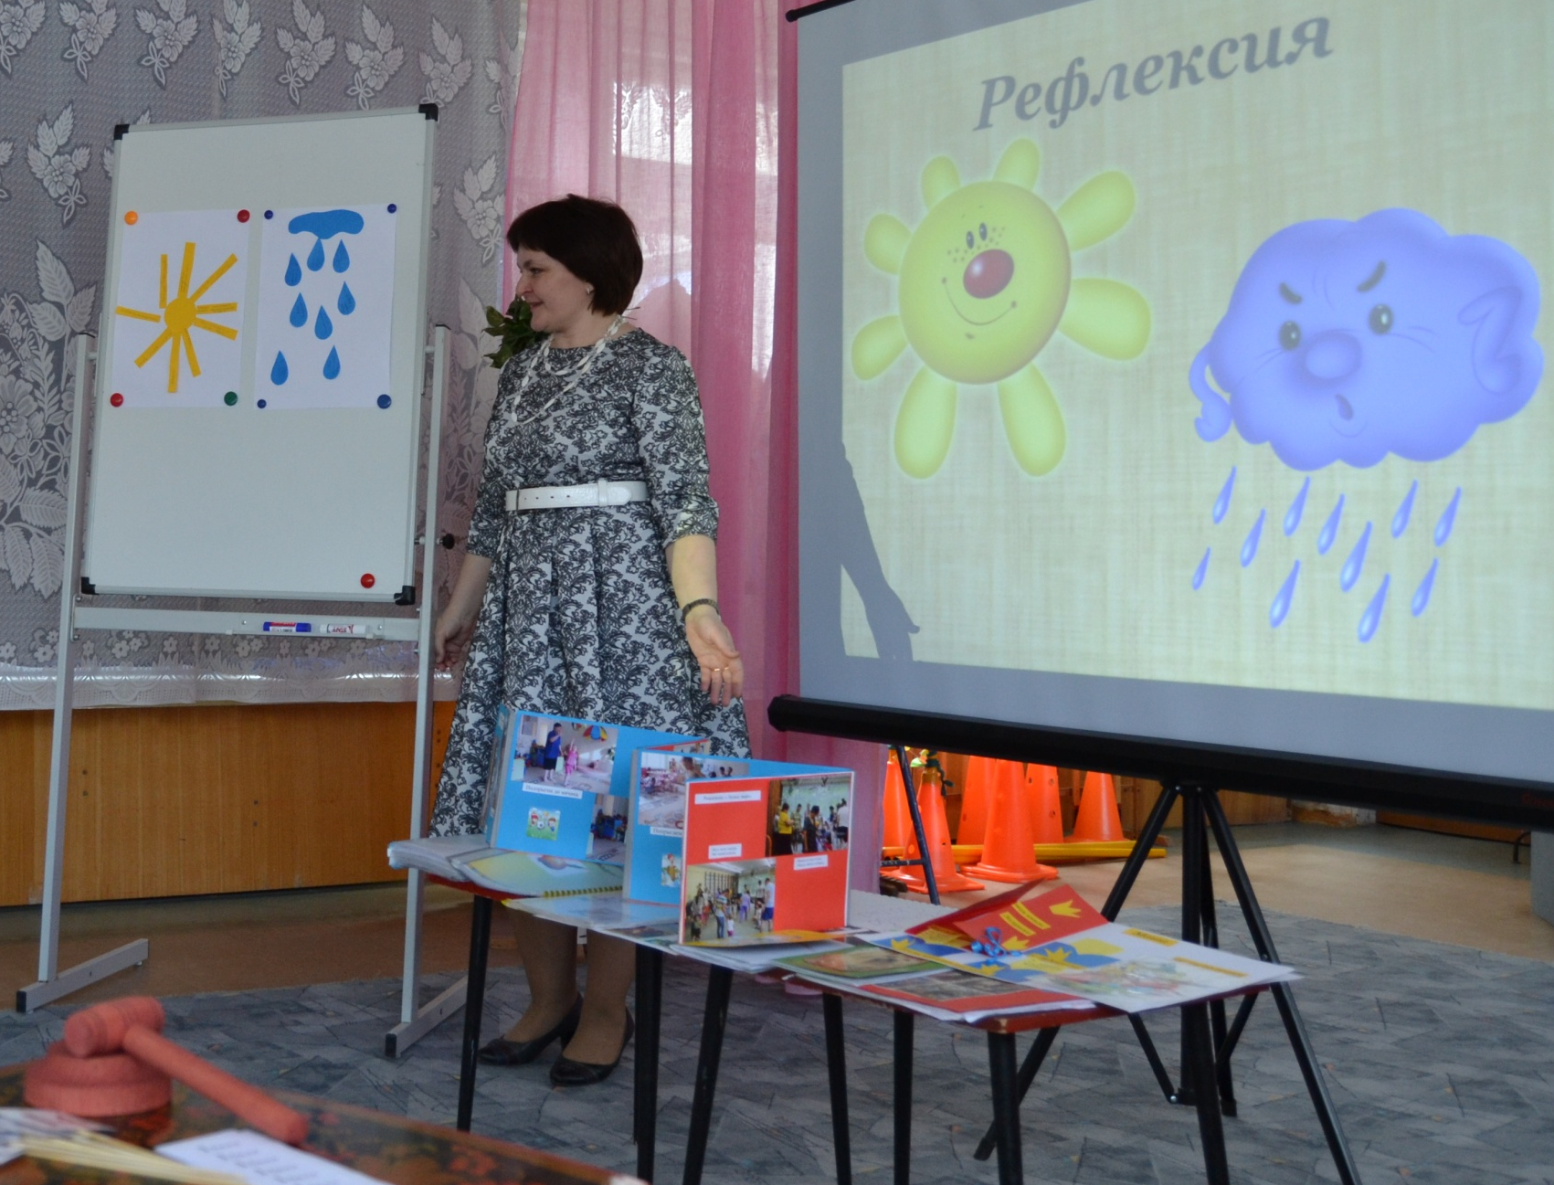
АМО «Солнышко и дождик»

Slide 17
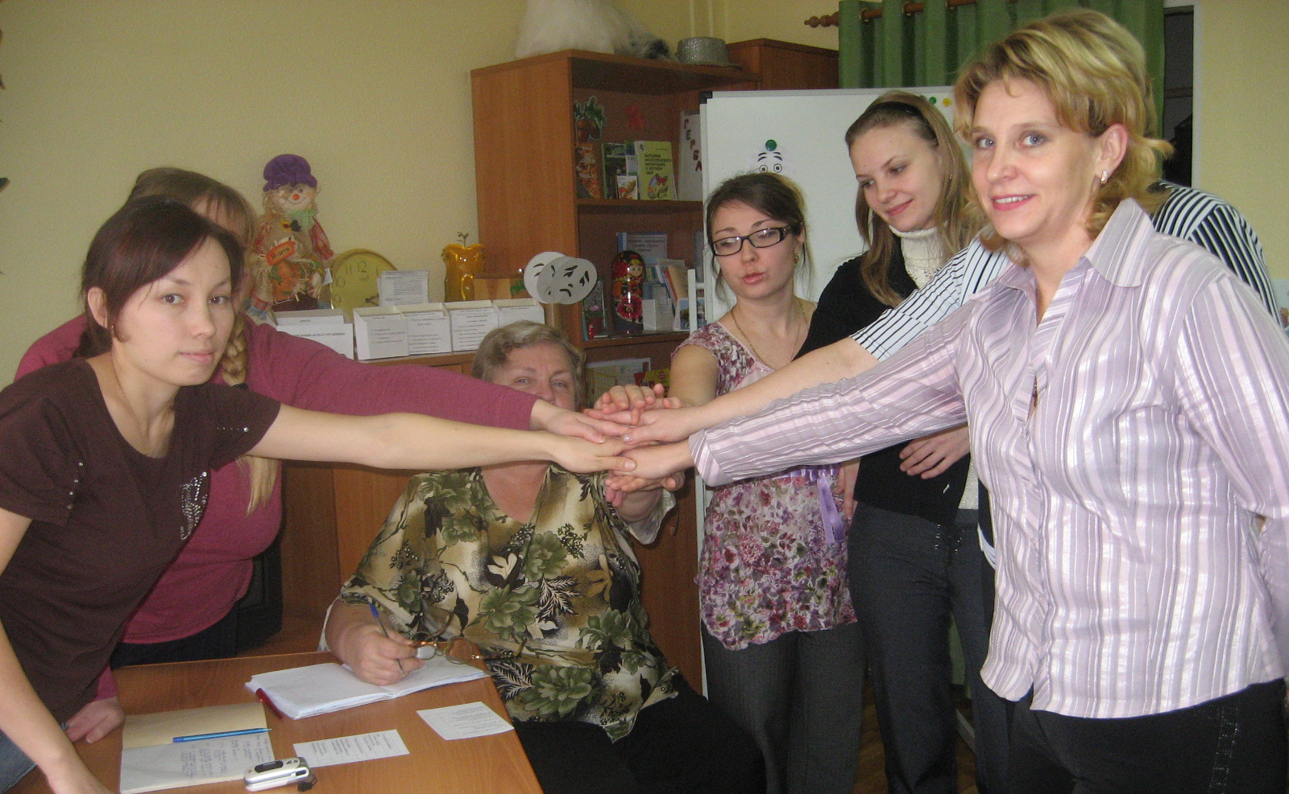
«Школа молодого педагога»
«Школа успеха»

Slide 18

Дискуссия –
одна из важнейших активных форм образовательной деятельности, стимулирующей инициативность педагогов, развитие рефлексивного мышления.

Slide 19
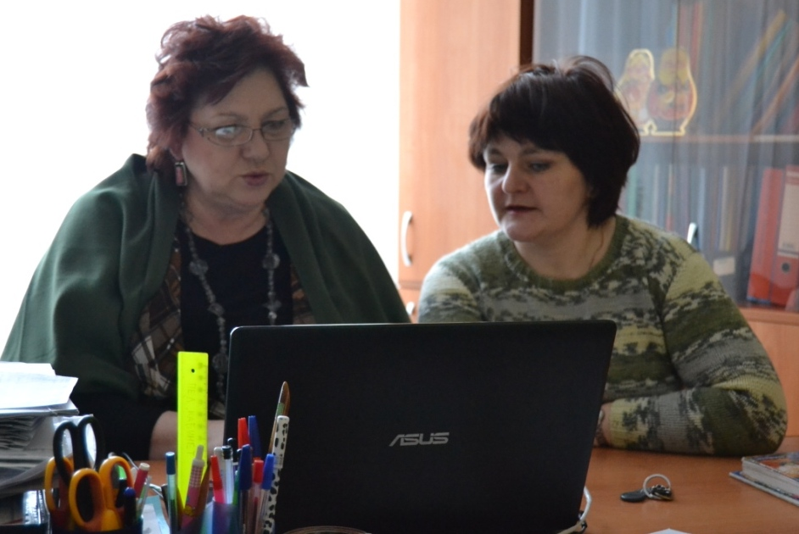
Индивидуальные консультации

Slide 20
Портфолио
12 человек (46%) – Портфолио достижений;
5 человек (19%) – On-line-портфолио (личные сайты)
детские портфолио (гр.5,7,10)
портфолио групп (гр.3,4)

Slide 21
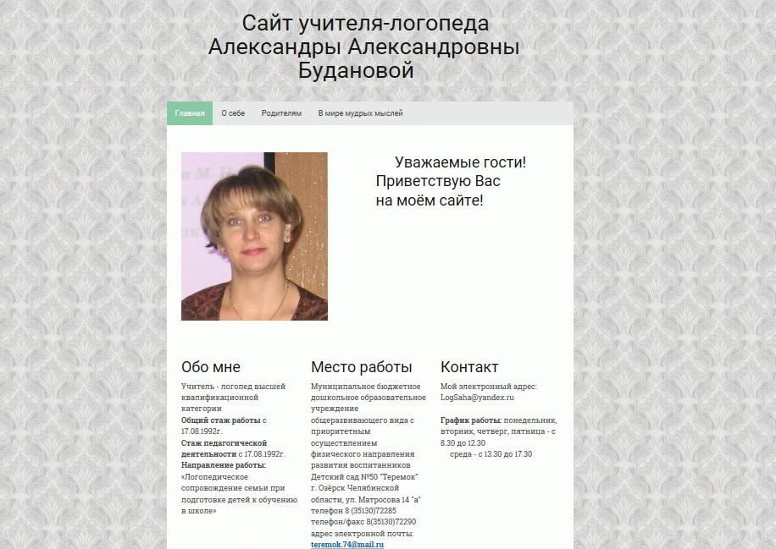
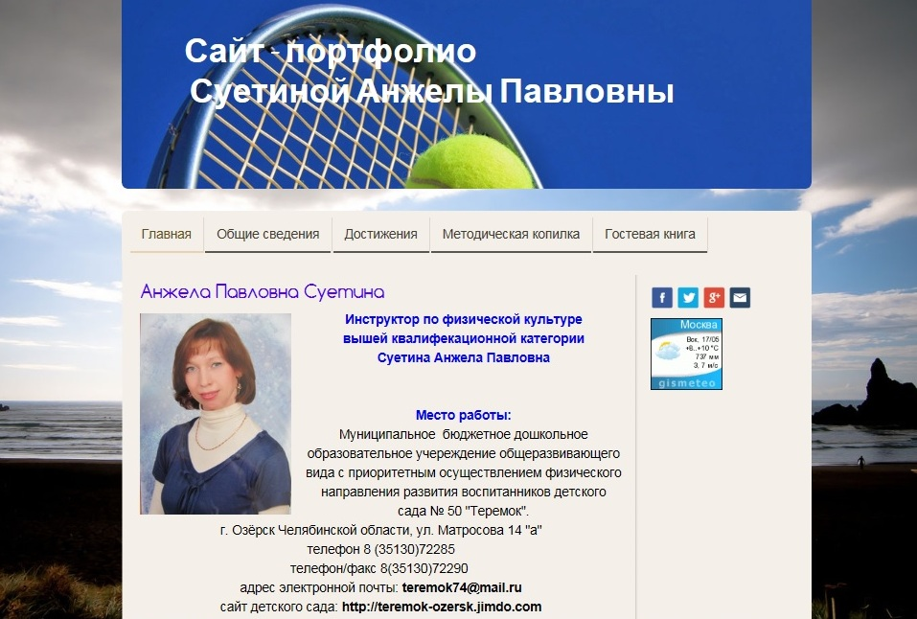


Портфолио

Slide 22
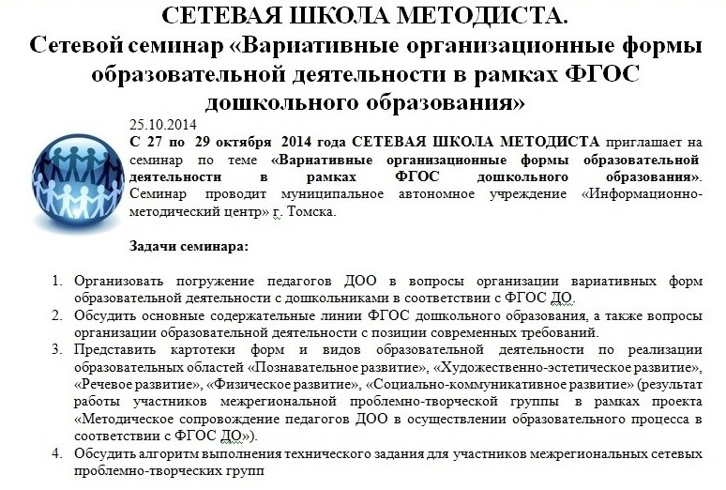
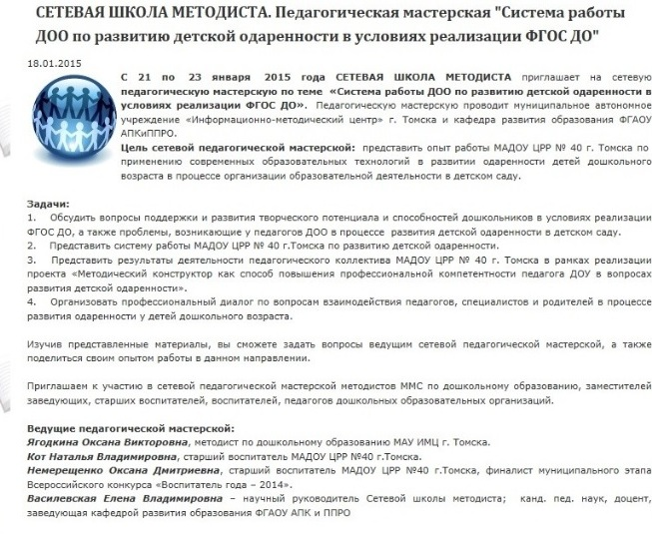
Участие в сетевых семинарах

Slide 23
Диссеминация
передового
педагогического опыта
 на уровне ДОУ
 на муниципальном уровне;
 на федеральном уровне.

Slide 24
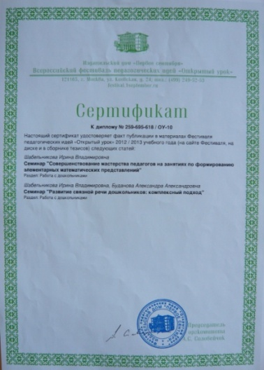
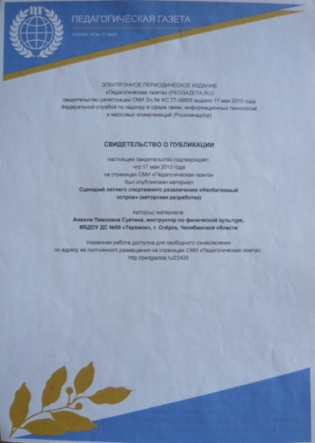
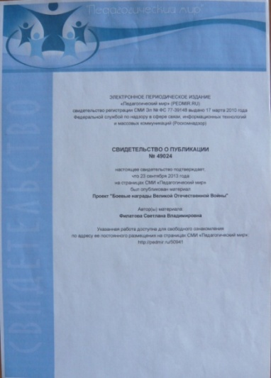
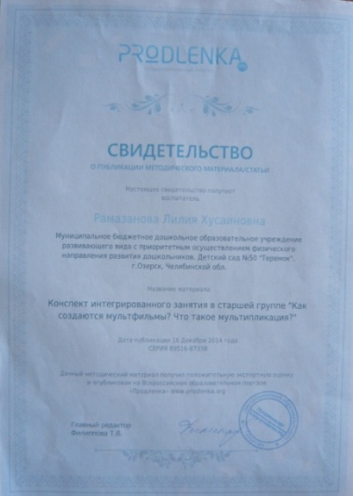
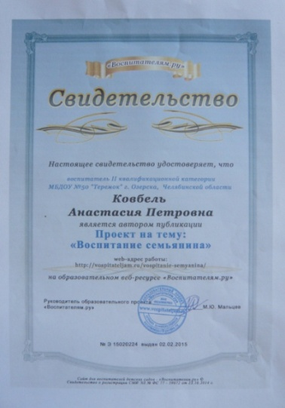
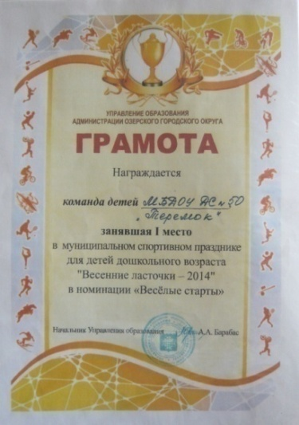
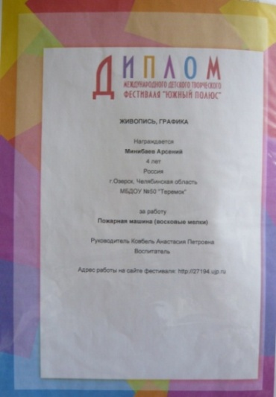
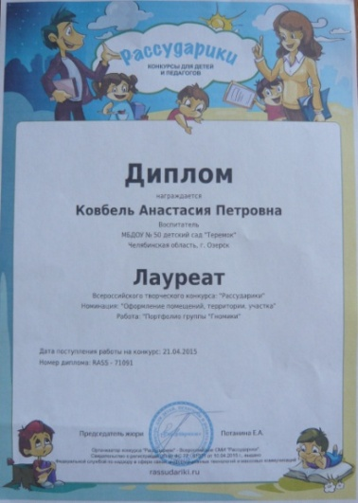
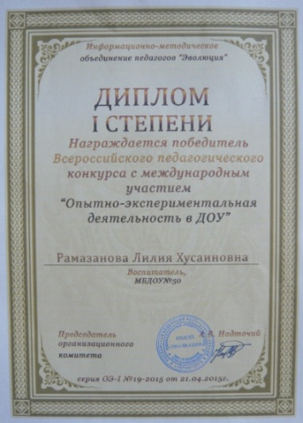
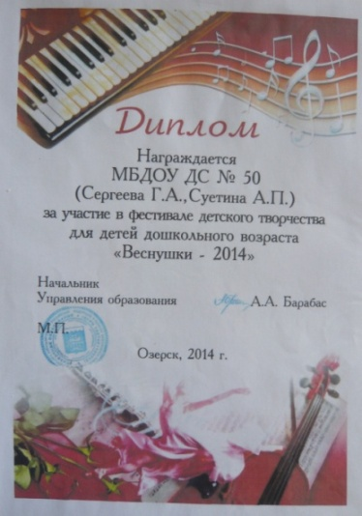
Диссеминация
педагогического опыта
Участие в конкурсах

Slide 25
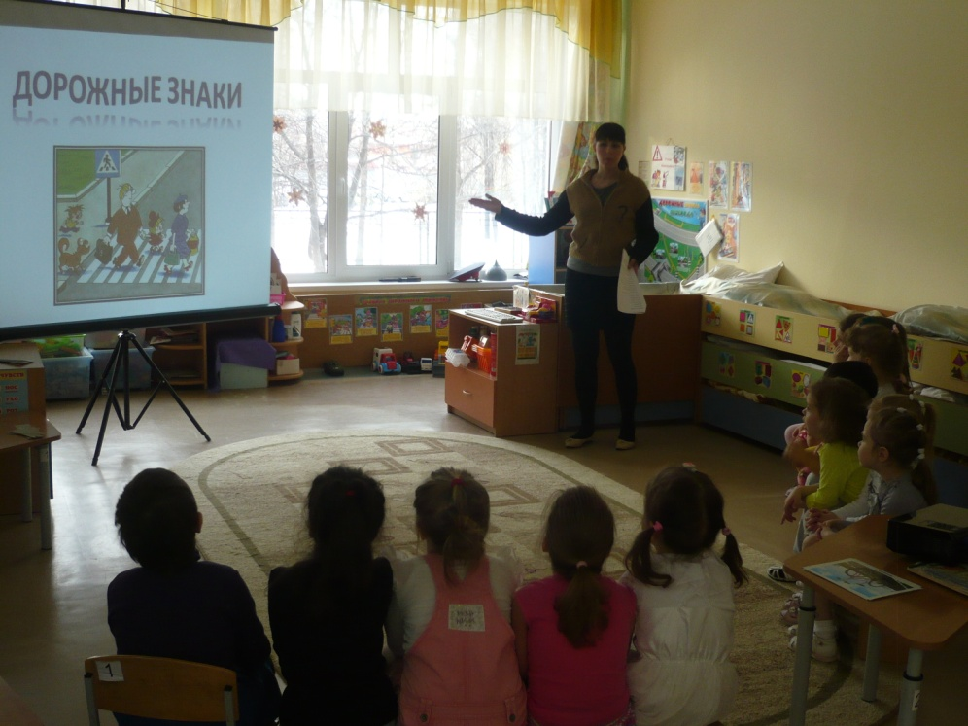
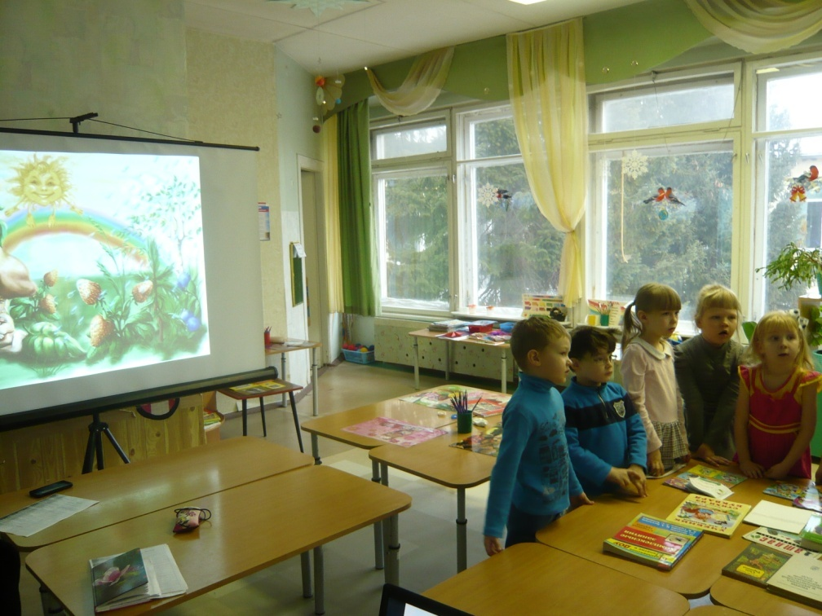
Использование мультимедиа

Slide 26
Вывод
Использование активных форм помогает:
повысить уровень профессиональной подготовки педагогов;
сформировать интерес к современным технологиям;
выработать устойчивое педагогическое мышление;
повысить уровень качества организации воспитательного процесса; мотивацию к повышению квалификации, трансляции своего педагогического опыта.

